Slide 1
Mecánica
LEYES DE NEWTON, TRASLACIONES: energía y momento lineal
TRABAJO y ENERGíA
LEYES DE CONSERVACIÓN en colisiones
ROTACIONES:
OSCILACIONES:
SIST. DE MUCHAS PARTÍCULAS: TERMODINÁMICA

Slide 2
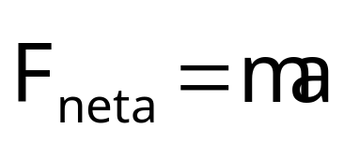
Leyes de Newton
1
Todo cuerpo continúa en su estado de reposo o de movimiento con v uniforme si sobre él no actúan fuerzas netas (INERCIA)
La aceleración de un objeto sobre el que actúa una fuerza neta F, es
Si A ejerce una fuerza sobre B, B ejerce sobre A una fuerza igual y de sentido opuesto (ACCIÓN Y REACCIÓN)
2
3

Slide 3

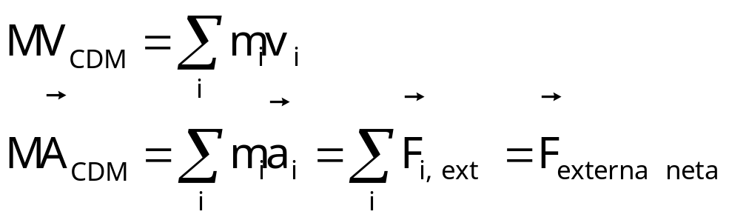
Sistemas de partículas
El movimiento de cualquier sistema de partículas se describe como el mov. del CDM más el mov. de las part. individuales respecto al CDM.
El movimiento del CDM se describe:
El CDM se mueve como una partícula de masa M sometida a la resultante de las fuerzas que actúan sobre el sistema

Slide 4
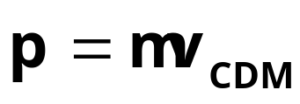
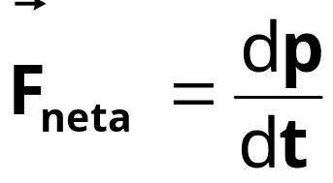
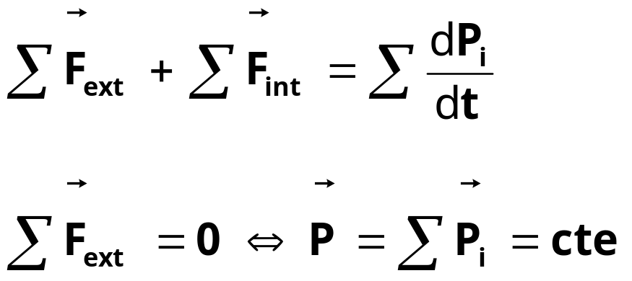
CONSERVACIÓN DEL momento lineal
El momento lineal o cantidad de movimiento
2ª ley de Newton equivale a:
Conservación del momento lineal:
sistema CDM: Σp_{i}=0
0

Slide 5
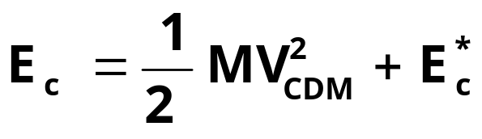

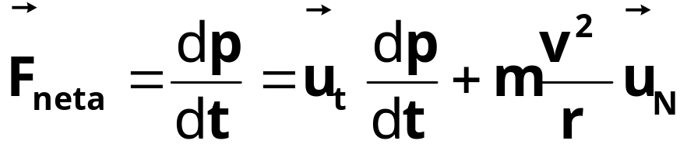
Energía cinética de un sistema de partículas
Es la suma de la energía cinética del cdm + la energía cinética relativa al cdm
aplicando
cte si ΣF=0
Teorema trabajo-energía

Slide 6
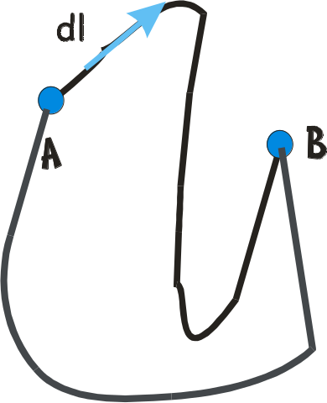
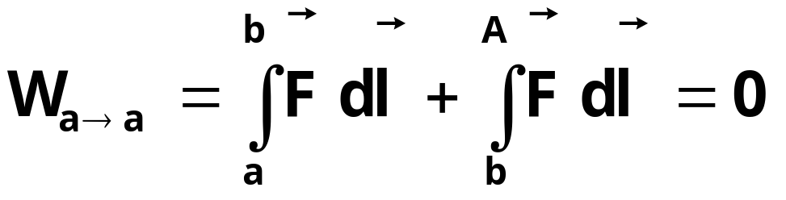
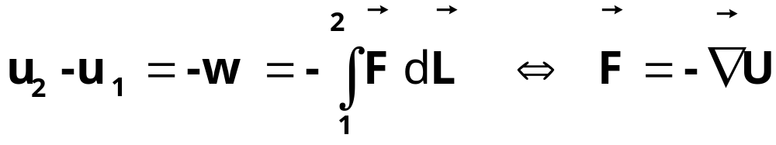
Fuerzas conservativas y energía potencial
FUERZA CONSERVATIVA:
  el trabajo realizado por una fuerza conservativa es independiente de la trayectoria entre los dos puntos
  se asocia una función ENERGÍA POTENCIAL a toda fuerza conservativa

Slide 7

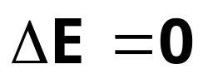
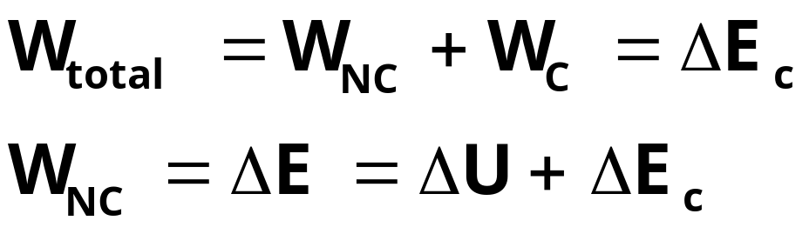
Conservación de la energía mecánica
Energía mecánica: E=E_{c}+U
Si sobre un sist. sólo actúan fuerzas conservativas:
TEOREMA GENERALIZADO DEL TRABAJO-ENERGÍA
  Si sobre el sistema actúan también fuerzas no conservativas

Slide 8
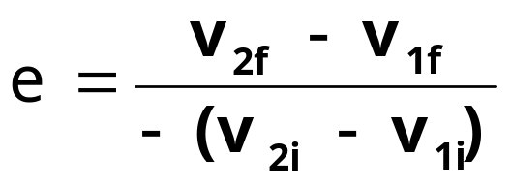
Colisiones
elástica: cuando la energía cinética total es la misma tras la colisión
    la energía cinética se transfiere de una partícula a otra
inelástica: cambia la energía cinética total (i.e. cambia la energía interna)
    PERFECTAMENTE INELÁSTICA: se pierde toda la energía cinética relativa
coeficiente de restitución: e mide el grado de elasticidad de una colisión
siempre se conserva el momento lineal

Slide 9
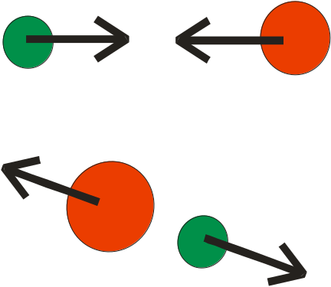
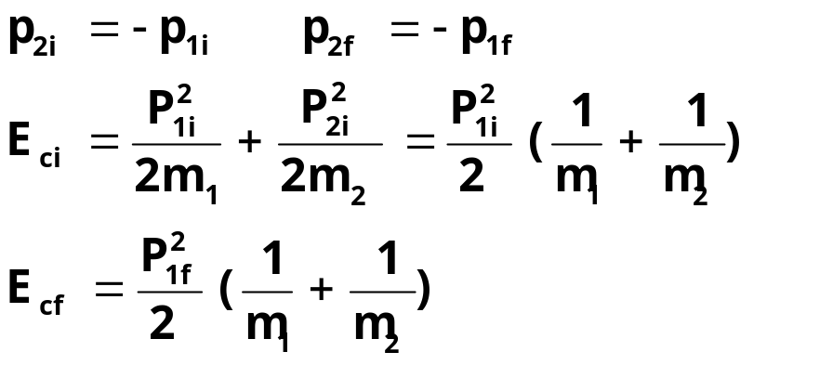
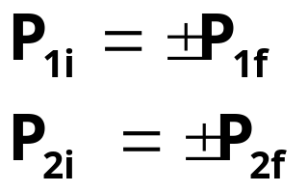
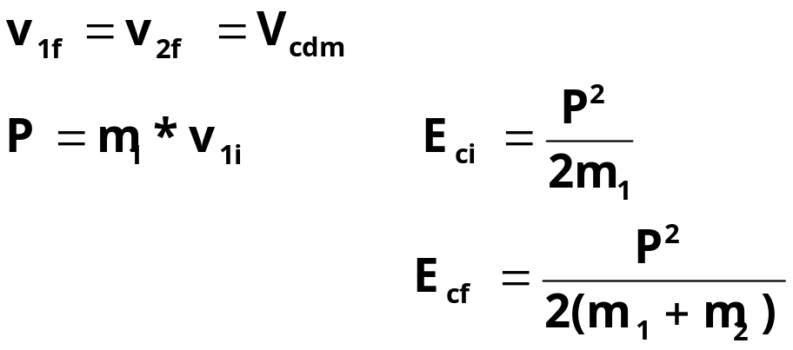
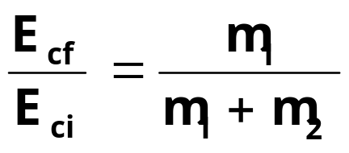
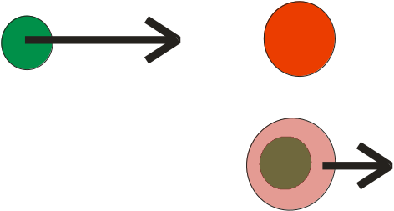
Aplicaciones
Colisión elástica en el sistema cdm:
Colisión perfectamente inelástica:
1 2

Slide 10
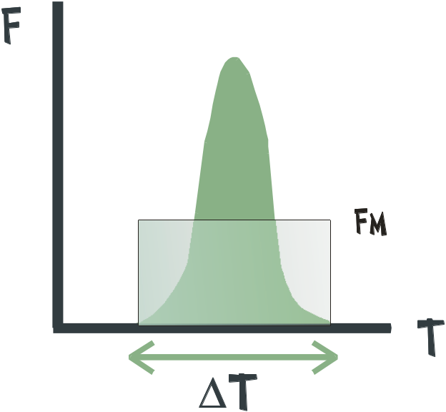
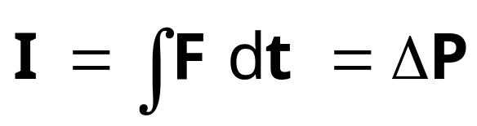
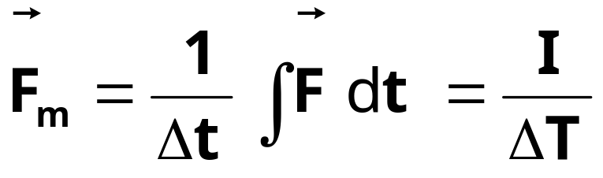
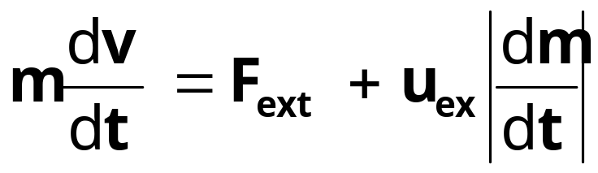
Fuerzas en las colisiones
Fuerzas muy grandes
intervalos de tiempo muy cortos
IMPULSO:
Promedio temporal de una fuerza:
Propulsión a chorro
aplicación de la 3ª ley de newton y la conservación del momento lineal

Slide 11
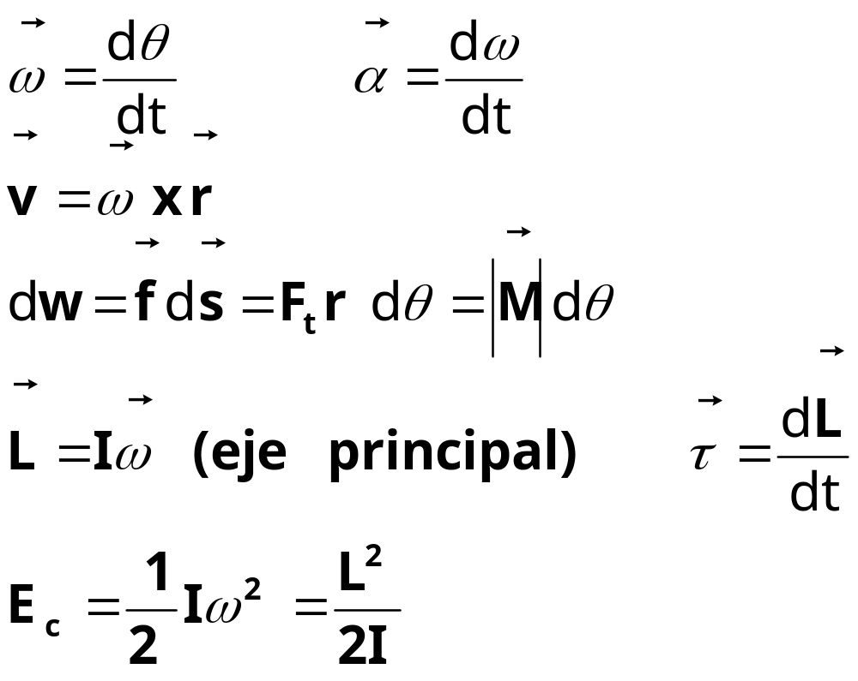
magnitudes cinemáticas y dinámica de rotación de un sistema de partículas

Slide 12
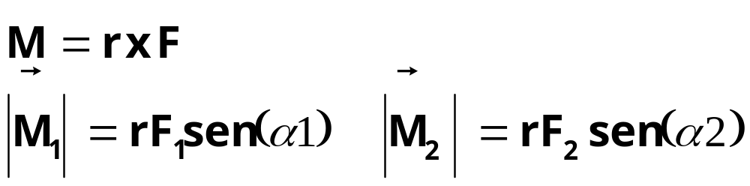
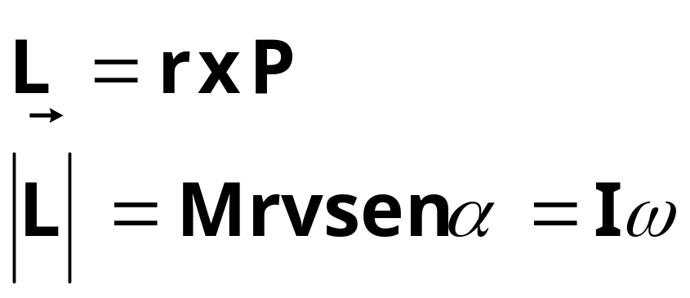
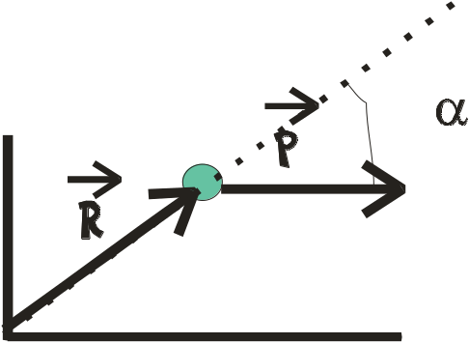
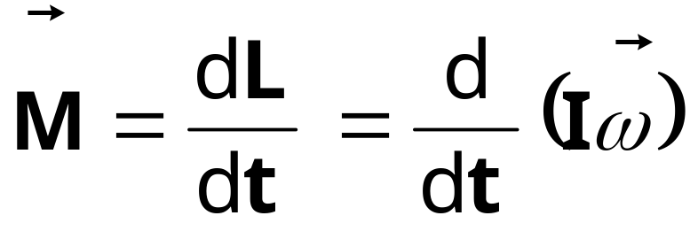
Momento de una fuerza
Momento angular
2ª ley de
newton

Slide 13
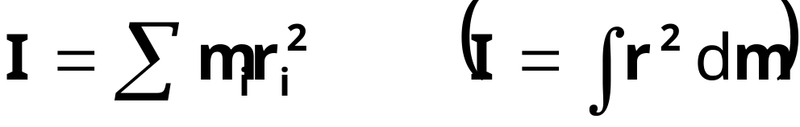
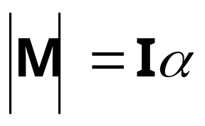
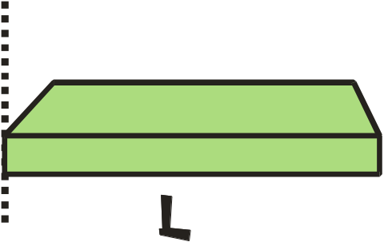
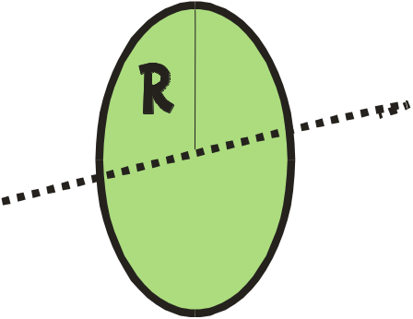
Momento de Inercia
Propiedad de cada sólido rígido y un eje de rotación
resistencia de un objeto a experimentar cambios en su mov de rotación
ejemplos: I=ML²/3
I=MR²/2

Slide 14
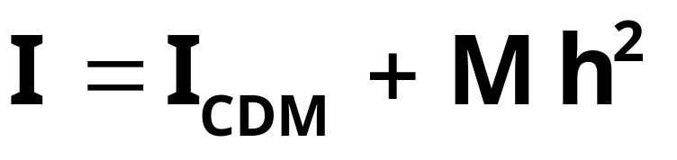
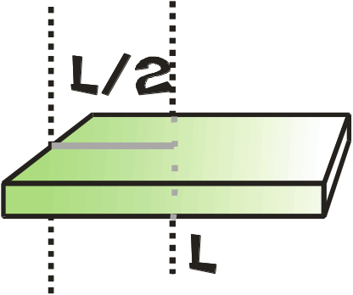
Teorema de Steiner
Relaciona el momento de inercia respecto al CDM con el correspondiente a cualquier otro eje paralelo
ej: I=ML²/12+M(L/2)²=ML²/3
solo para objetos planos
Z es ⊥ objeto, xy es el plano del objeto
I_{z}=I_{x}+I_{y}
Teorema de los ejes perpendiculares

Slide 15
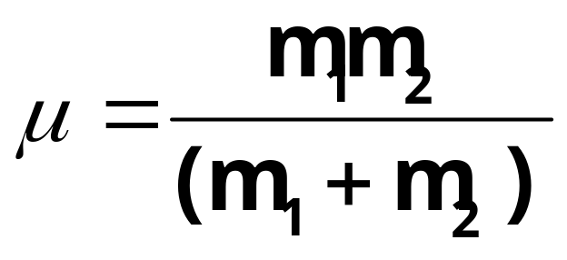
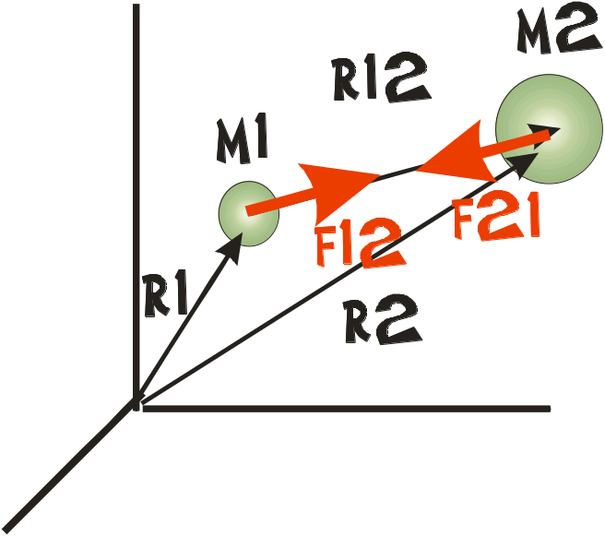
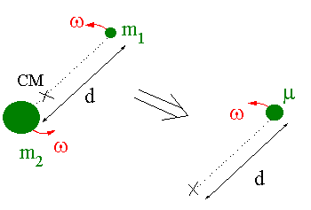
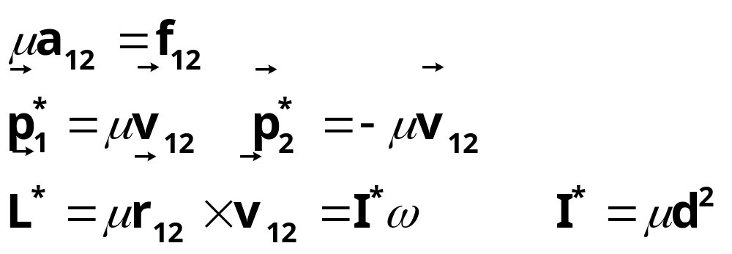
MASA REDUCIDA en un sistema de dos cuerpos

Slide 16
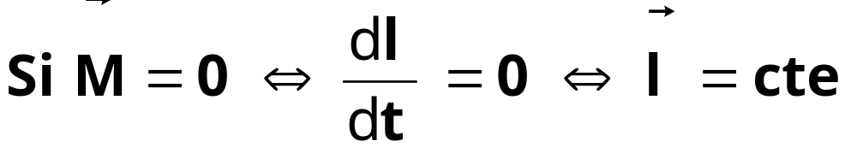
Conservación del momento angular
Si es cero el momento de las fuerzas que actúan sobre el sistema, se conserva el momento angular
ejemplos: patinadora L=cte=Iω (Si i decrece ω es más rápida)
puede conservarse el momento angular y no la energía mecánica (similar choques inelásticos)
siempre ocurre en sistemas de fuerzas centrales F® // r

Slide 17

Fuerzas centrales y potencial efectivo
R // F (τ=0, L=cte)
movimiento plano
si las fuerzas son conservativas: a efectos del movimiento radial
al potencial
centrífugo le
corresponde
una fuerza
ficticia o de
inercia
creciente L
U_{efectivo}

Slide 18
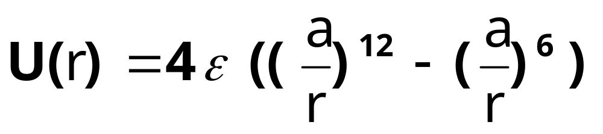
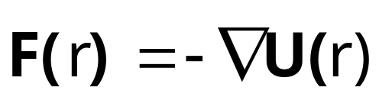
Potencial de Lennard-Jones: interacción entre átomos neutros
F(r)
U(r)
a
r_{min}

Slide 19
1
0.8
U(r)
0.6
R_{m}
0.4
L²
0.2
0
-0.2
r_{m}
-0.4

Slide 20
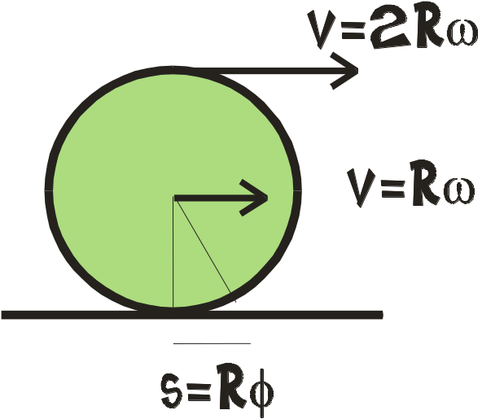
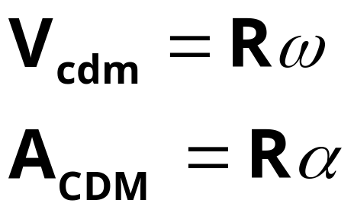
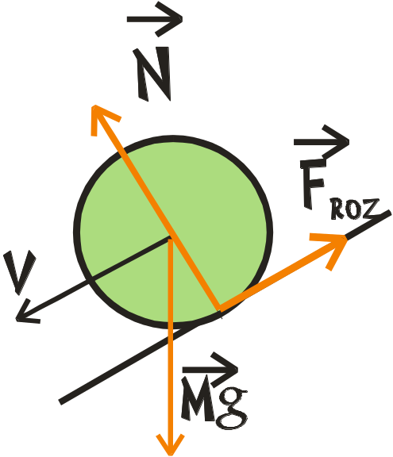
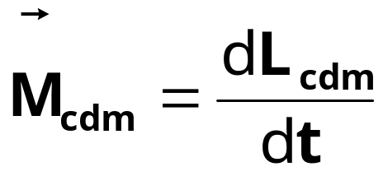
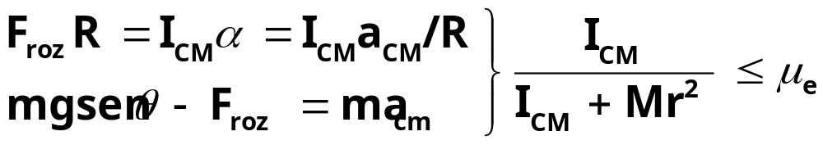
Problemas de rodadura
hay rodamiento sin deslizar
CONDICIÓN DE RODADURA
aunque cdm tenga aceleración:

Slide 21
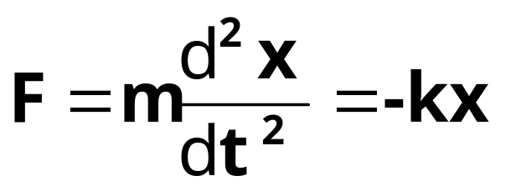
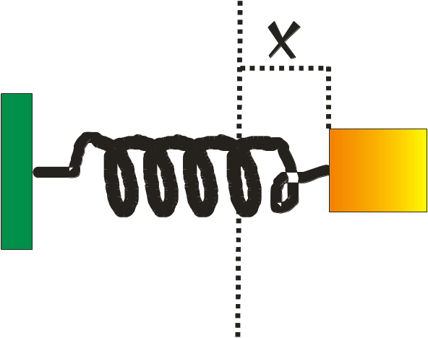
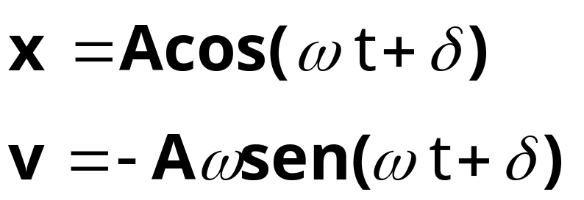
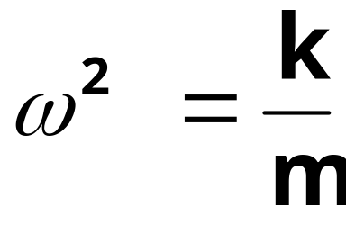
Movimiento armónico simple
Sist se desplaza del equilibrio y aparece una f restauradora proporcional al desplazamiento
LEY DE HOOKE
mov. periódico (ω=2π/t)
m
F

Slide 22


t= -π/2ω
t=0
t=π/ω
t=3π/2ω

Slide 23


Consideraciones energéticas
La energía cinética y la potencial cambian, pero su suma es constante
X

Slide 24








Péndulos
PÉNDULO SIMPLE:
PÉNDULO FÍSICO:
PÉNDULO DE TORSIÓN:

Slide 25




Oscilaciones amortiguadas
La energía mecánica oscilante disminuye con el tiempo
B<B_{c}
B_{c}=2mω₀ amortiguamiento crítico
B>B_{c} sobreamortiguamiento
A
t
sin oscilación

Slide 26


Oscilaciones forzadas y resonancia
Se introduce energía en un oscilador contrarrestando el amortiguamiento
frecuencia de resonancia: ω₀ (natural del sistema)
RESONANCIA: el sistema absorbe máxima E
ω ≈ ω₀
b pequeño
δ=0 δ=π/2 δ=π
B grande

Slide 27



Resonancia en TACOMA Narrows

Slide 28

Absorción en el Infrarrojo

Slide 29

Absorción en el Infrarrojo

Slide 30


Slide 31



Osciladores acoplados
Dos o más sistemas están acoplados si sus mov no son independientes (i.e. ∃ intercambio de energía entre ellos)
mov es la superposición de dos modos normales

Slide 32


transmisión de energía entre los modos
normales de un oscilador acoplado
X₁
X₂
suposiciones
α₁=α₂=0
A₁=A₂

